Slide 1
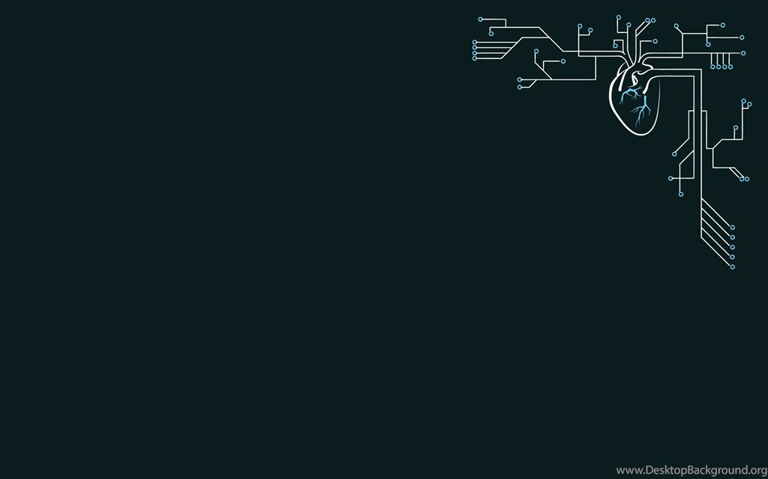



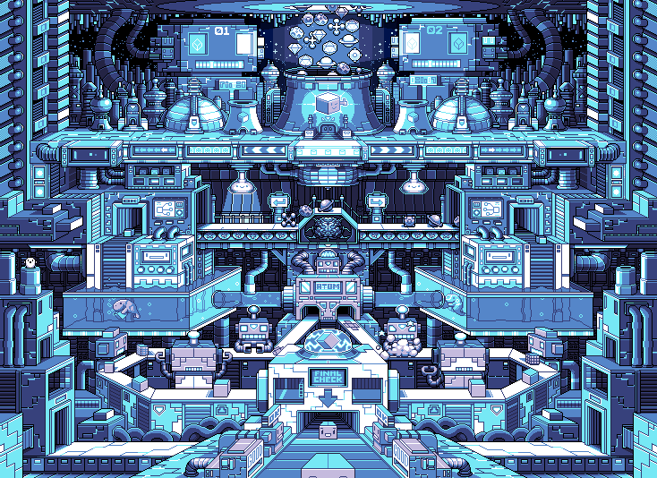


TRƯỜNG ĐẠI HỌC KHOA HỌC TỰ NHIÊN
BỘ MÔN VẬT LÝ TIN HỌC
BÁO CÁO ĐỒ ÁN MÔN HỌC
MẠCH ĐIỆN TỬ & KỸ THUẬT SỐ
Nhóm
1

Slide 2
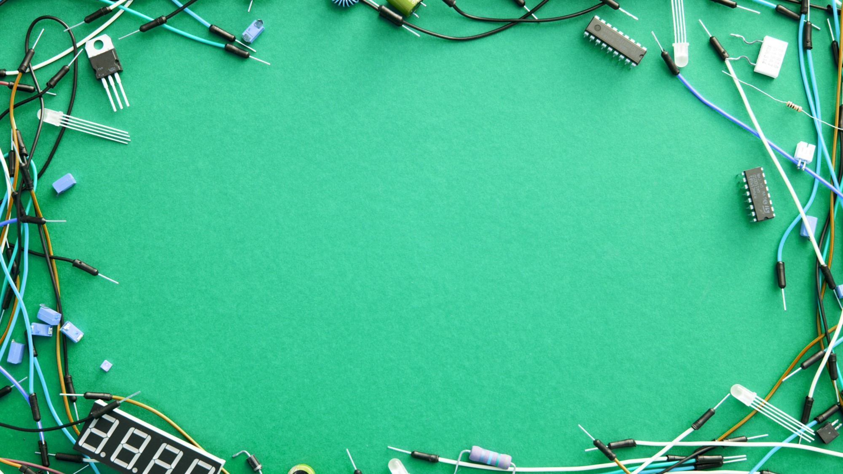






THÀNH VIÊN NHÓM 9
MAI HOÀI PHÚC (1613151)
TRẦN TẠI PHÚC (1613152)
PHAN THANH TÙNG (1613240)
2

Slide 3







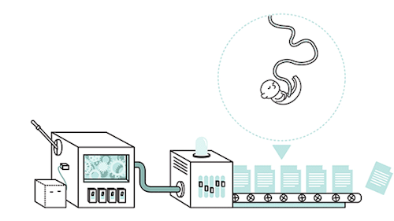




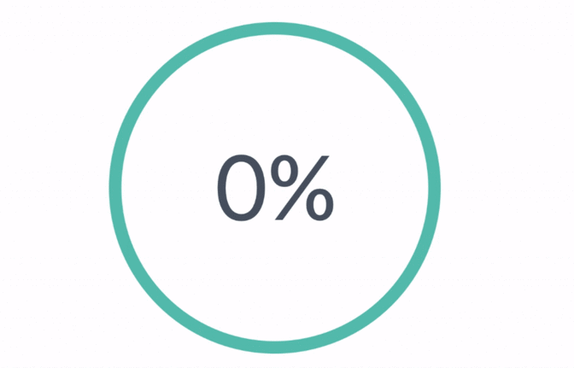


NỘI DUNG CHÍNH
Giới thiệu đề tài
Các linh kiện sử dụng
Sơ đồ nguyên lý – Giải thích hoạt động
Các bước làm mạch
Kết quả đạt được – Hạn chế – Hướng phát triển
Demo mạch
3

Slide 4






Giới thiệu đề tài
Idea?
1
4

Slide 5
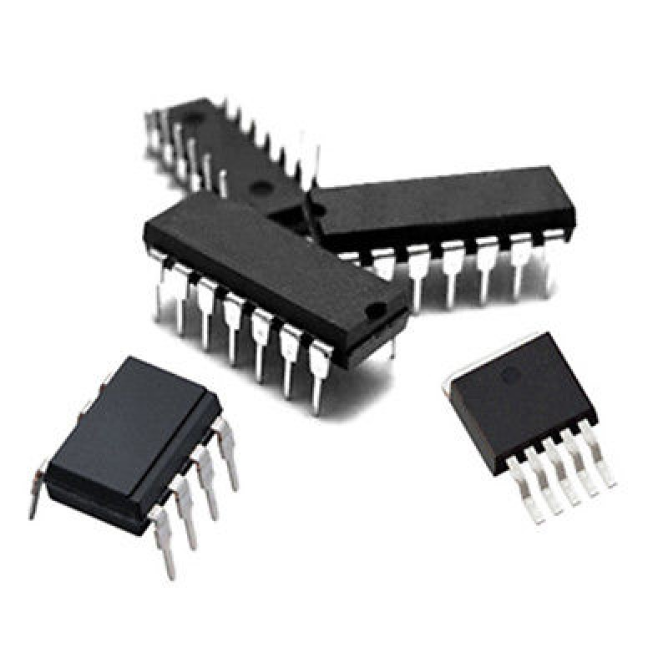

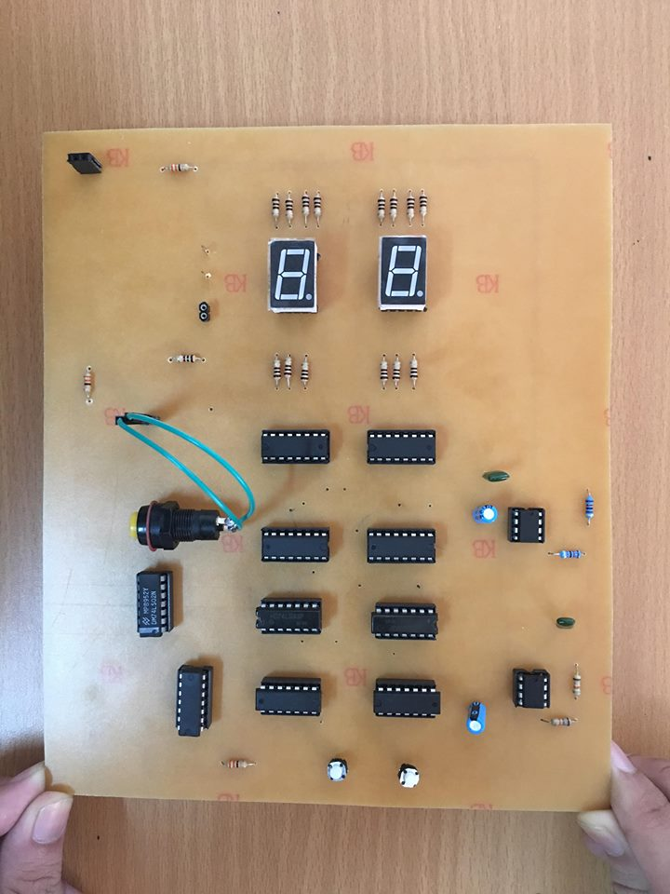

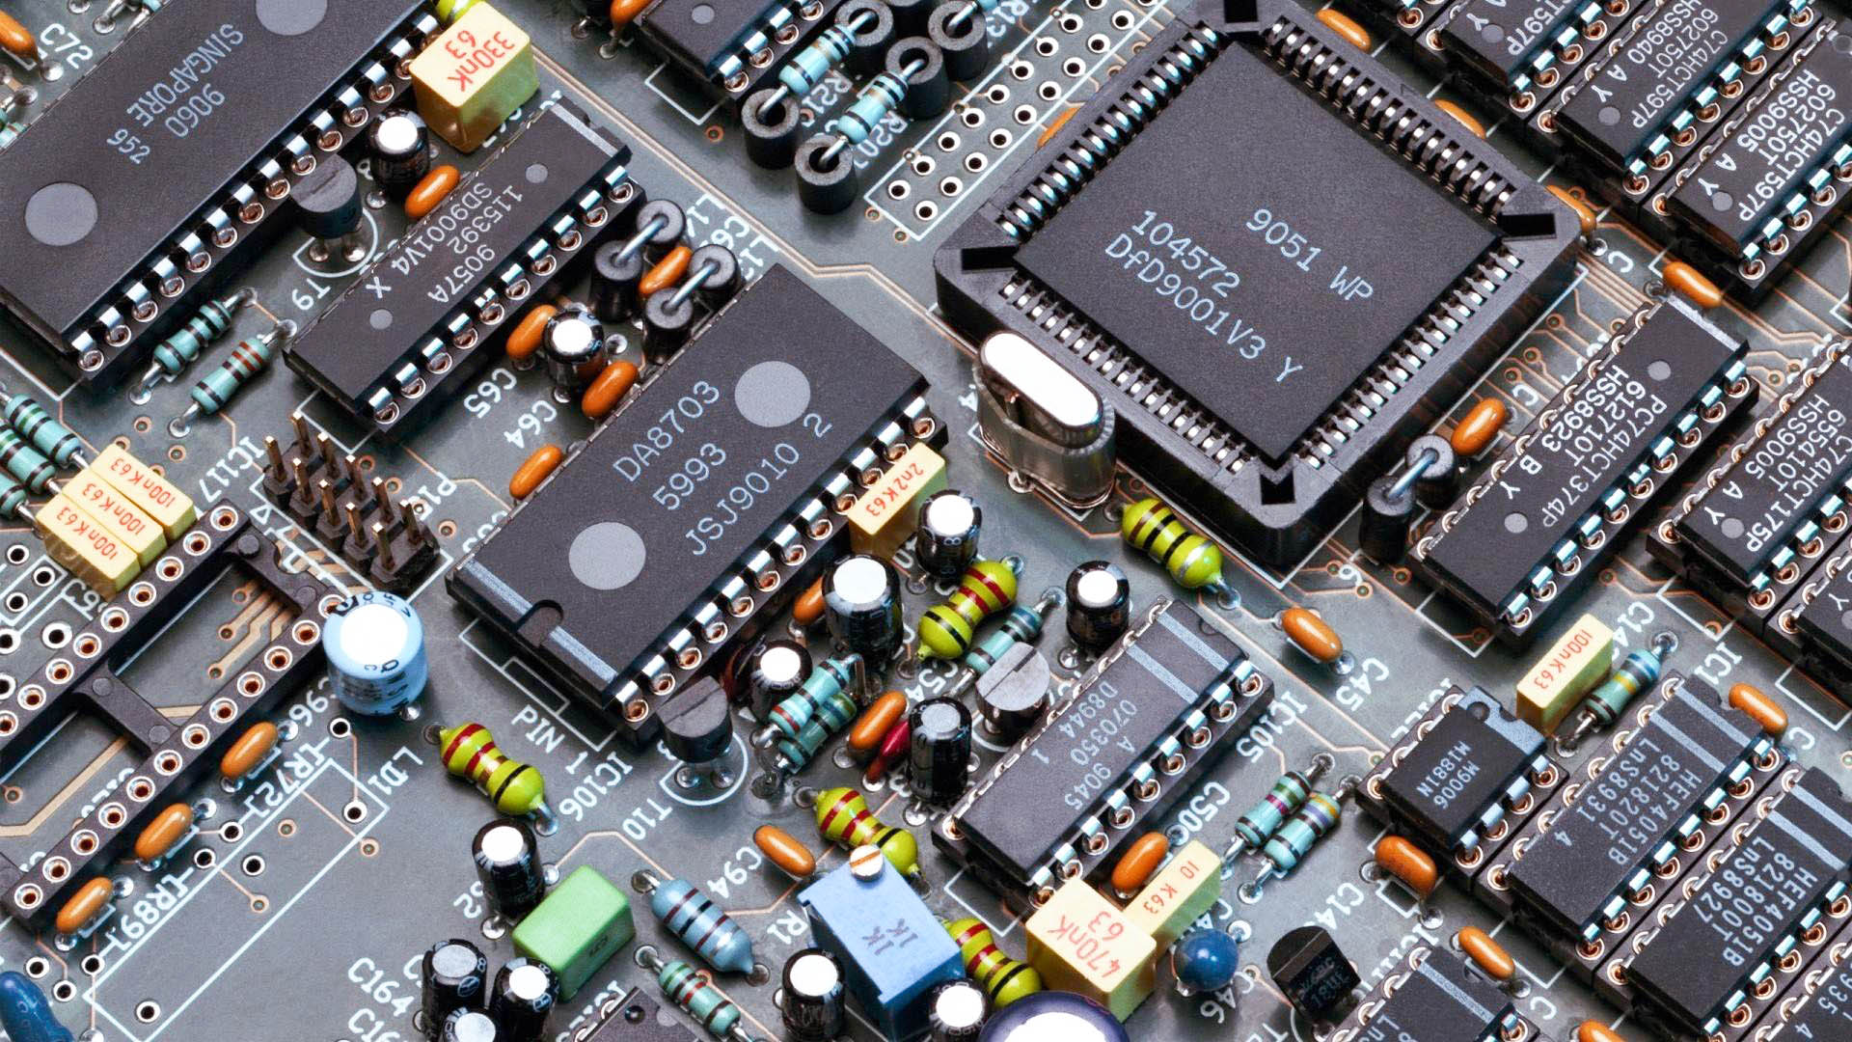


Giới thiệu đề tài
Một số IC
Các linh kiện điện tử
Đồng hồ đếm ngược
Sản phẩm: Mạch điện
Mạch đếm cảnh báo thời gian – Mạch báo thức
Tín hiệu cảnh báo!
5

Slide 6
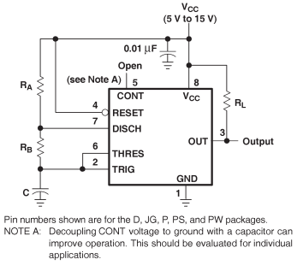
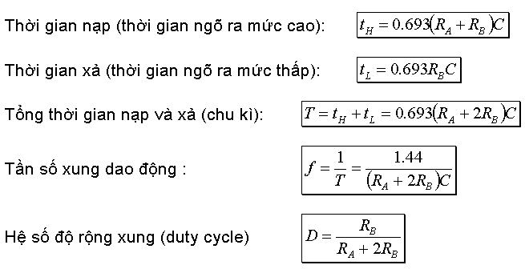
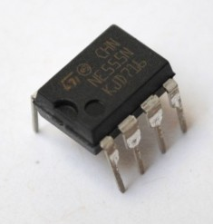
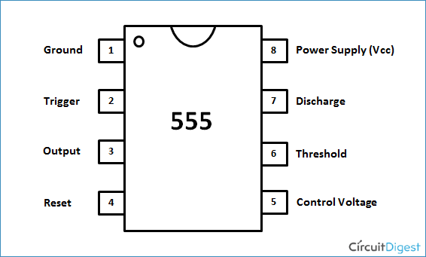
Các linh kiện sử dụng
IC NE555 (IC tạo xung)
Sơ đồ chân IC 555
Mạch tạo xung từ IC 555 và một số công thức liên quan
6

Slide 7
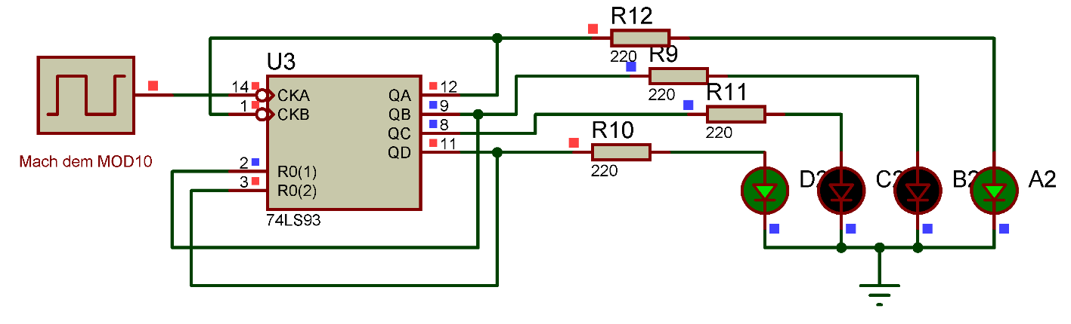
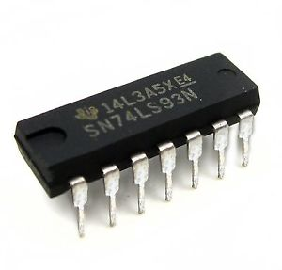
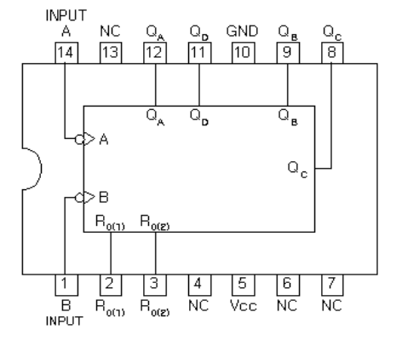
Các linh kiện sử dụng
7493
CLK
A
IC TTL 7493 (IC đếm nhị phân 4-bit, bất đồng bộ)
Sơ đồ chân IC 7493
B
C
D
7

Slide 8
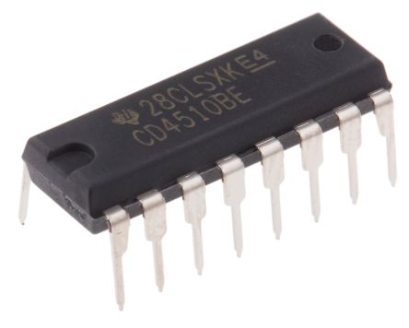
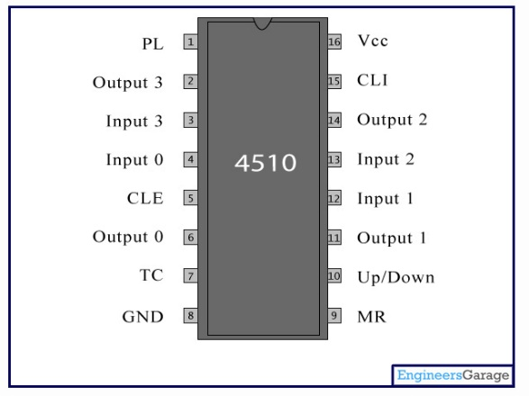
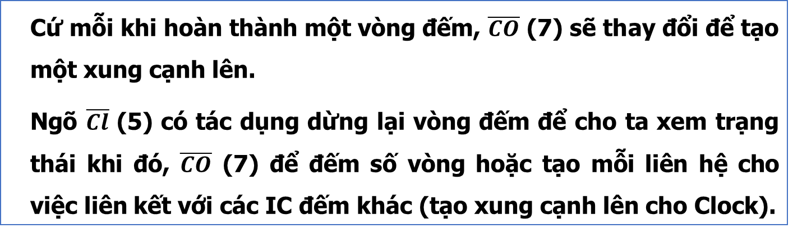
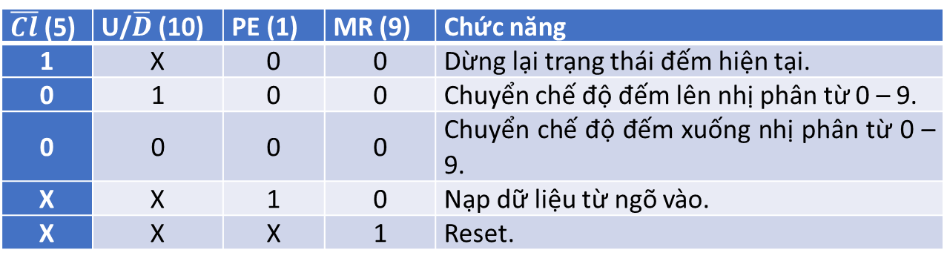
Các linh kiện sử dụng
$\overline{Cl}$ (5) | U/$\overline{D}$ (10) | PE (1) | MR (9) | Chức năng
1 | X | 0 | 0 | Dừng lại trạng thái đếm hiện tại.
0 | 1 | 0 | 0 | Chuyển chế độ đếm lên nhị phân từ 0 – 9.
0 | 0 | 0 | 0 | Chuyển chế độ đếm xuống nhị phân từ 0 – 9.
X | X | 1 | 0 | Nạp dữ liệu từ ngõ vào.
X | X | X | 1 | Reset.
Cứ mỗi khi hoàn thành một vòng đếm, $\overline{CO}$ (7) sẽ thay đổi để tạo một xung cạnh lên.
Ngõ $\overline{Cl}$ (5) có tác dụng dừng lại vòng đếm để cho ta xem trạng thái khi đó, $\overline{CO}$ (7) để đếm số vòng hoặc tạo mỗi liên hệ cho việc liên kết với các IC đếm khác (tạo xung cạnh lên cho Clock).
IC 4510B (IC đếm Up/Down)
Sơ đồ chân IC 4510
8

Slide 9
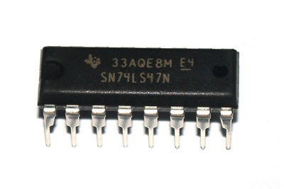
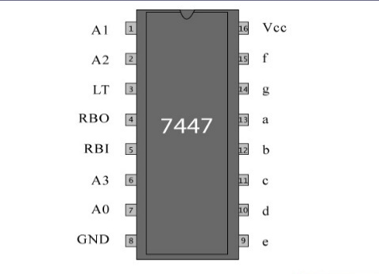
Các linh kiện sử dụng
IC 7447 (IC giải mã kéo LED 7 đoạn)
Sơ đồ chân IC 7447
7447 chức năng giải mã 4 → 7 để tín hiệu (tích cực thấp) hiển thị được trên led 7 đoạn (anode chung).
9

Slide 10
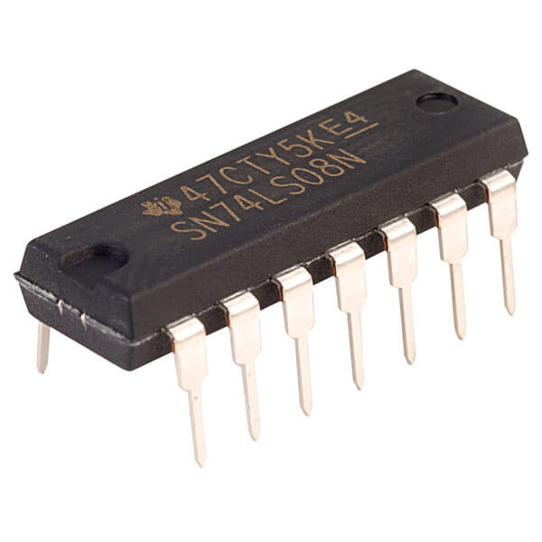
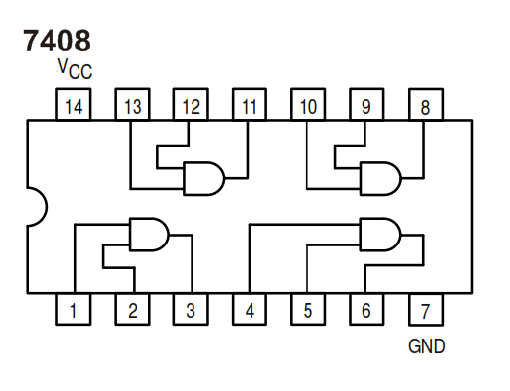
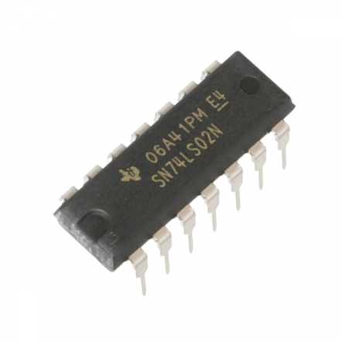
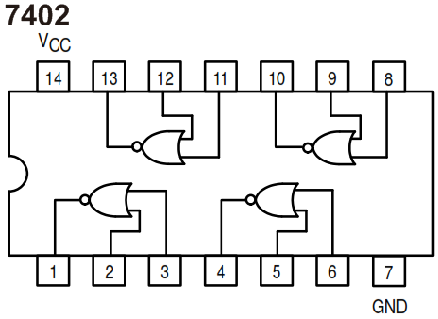
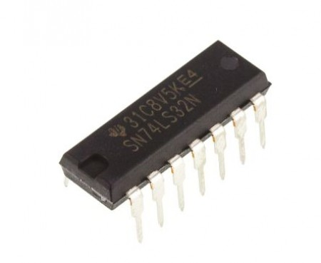
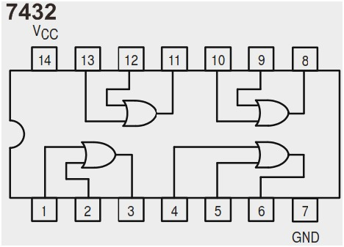
Các linh kiện sử dụng
IC 74LS08
Sơ đồ chân IC 7408
IC 74LS02
Sơ đồ chân IC 7402
IC 74LS32
Sơ đồ chân IC 7432
10

Slide 11
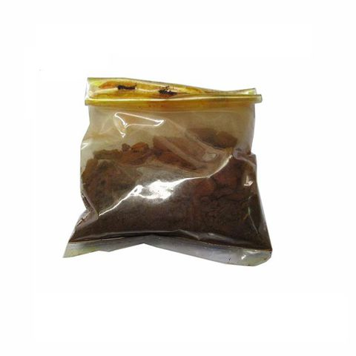
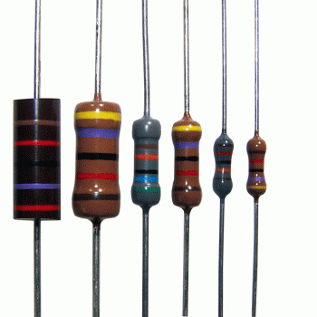
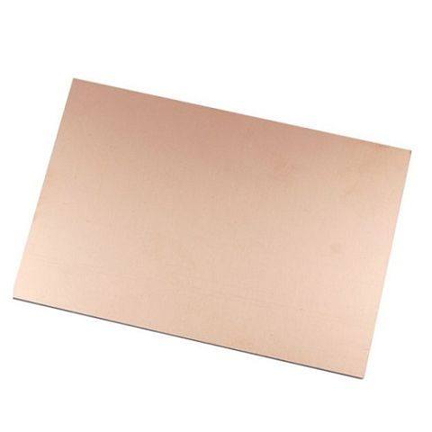
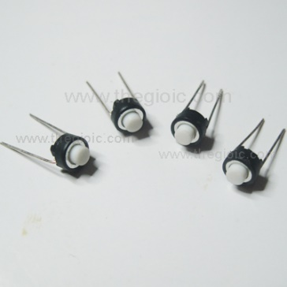
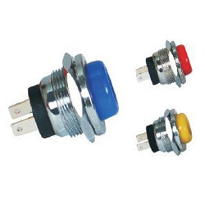
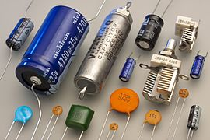
Các linh kiện sử dụng
Các vật dụng khác
11

Slide 12
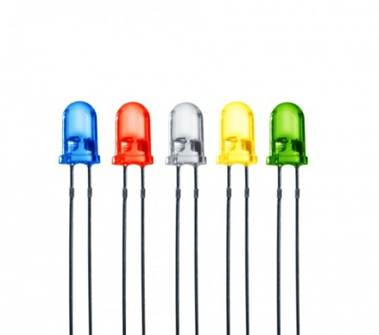
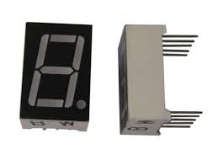
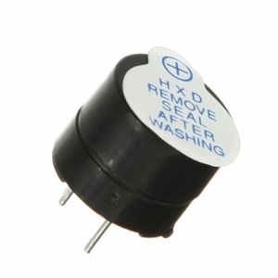
Các linh kiện sử dụng
Linh kiện cảnh báo & hiển thị
12

Slide 13
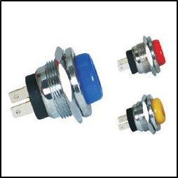
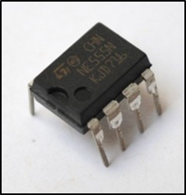
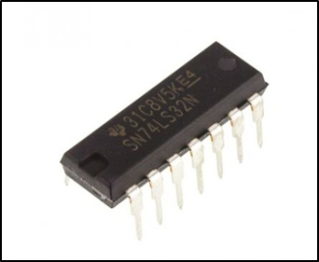
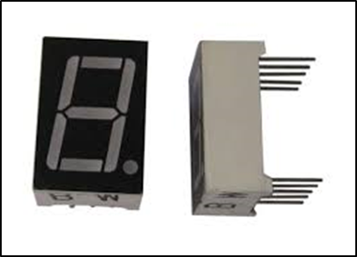
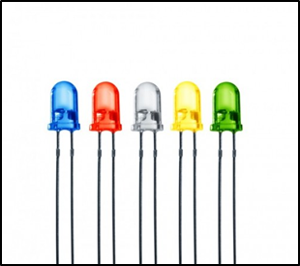
Sơ đồ nguyên lý – Giải thích hoạt động
Bộ điều khiển
Set
Reset
PE
Bộ tạo xung
Khối đếm lên
Khối đếm xuống
Bộ hiển thị
Kết thúc đếm
Tín hiệu cảnh báo
Sơ đồ khối cách thức hoạt động mạch
13

Slide 14
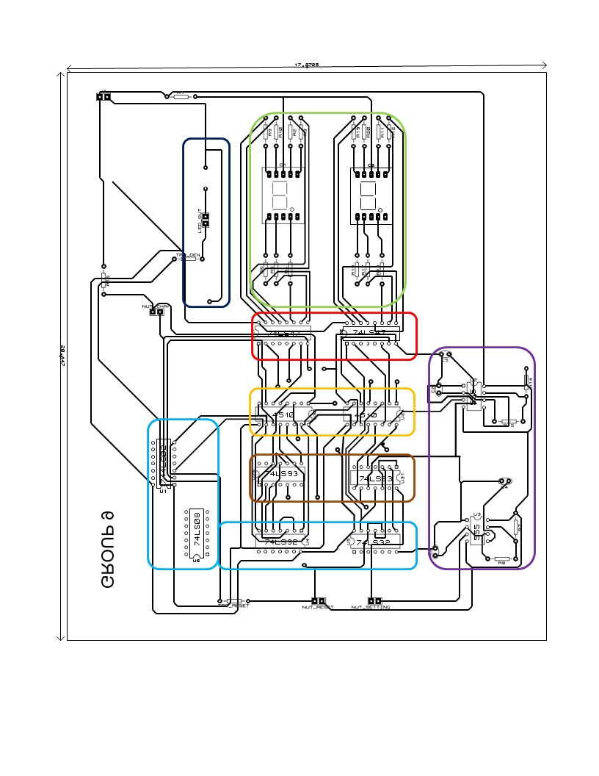
Khối giải mã 4 → 7
Khối đếm xuống
Khối đếm lên
Khối logic điều khiển
Khối tạo xung
Khối hiển thị
Tín hiệu ra
Layout mạch in & các khối chức năng
14

Slide 15
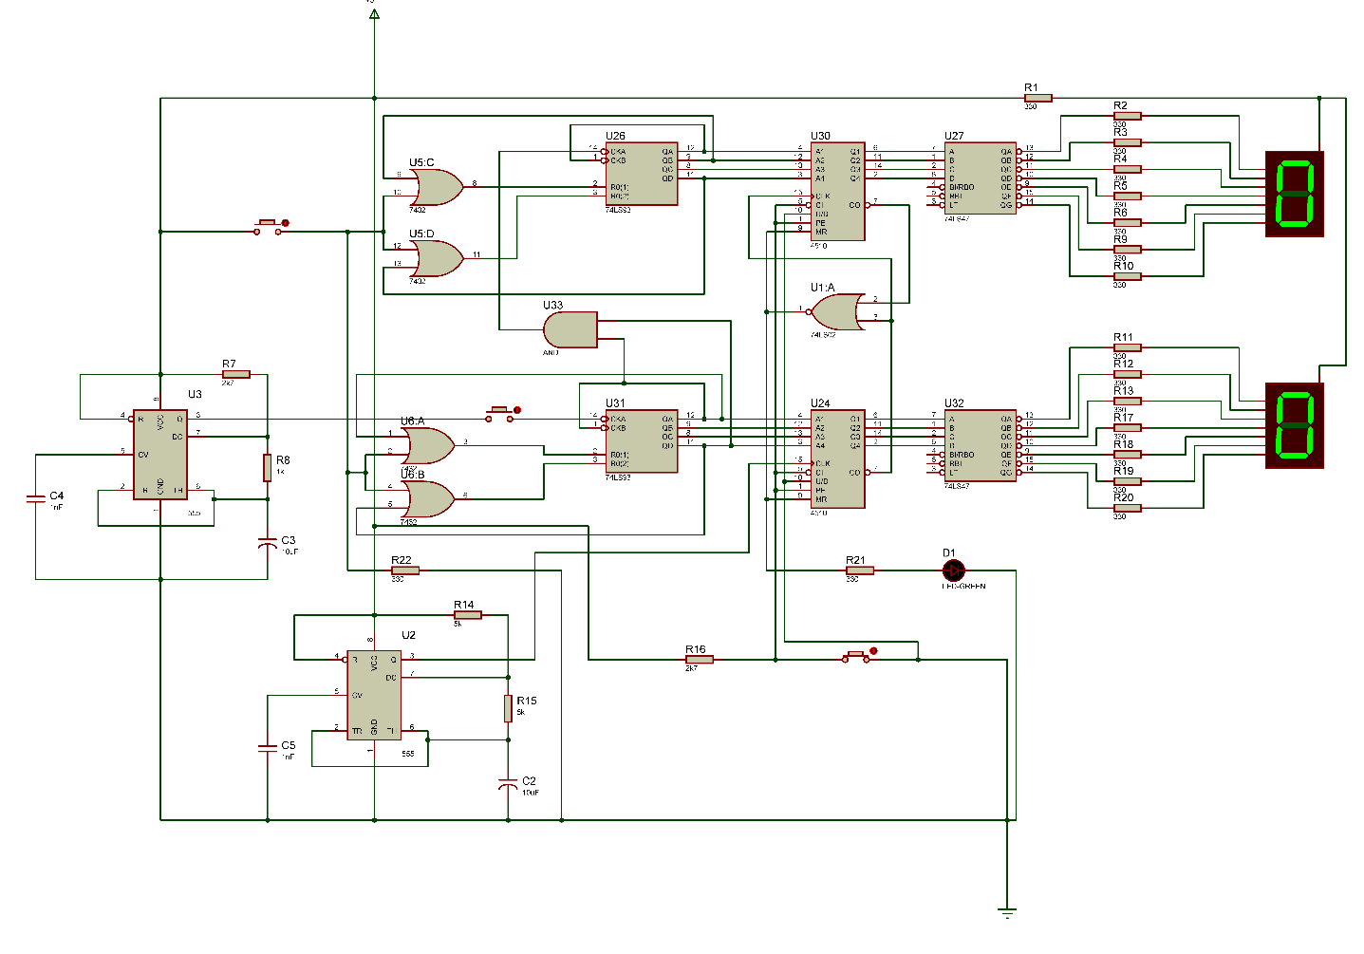
Sơ đồ nguyên lý – Giải thích hoạt động
Khối giải mã 4 → 7
Khối đếm xuống
Khối đếm lên
Khối logic điều khiển
Khối tạo xung
Khối hiển thị
Sơ đồ nguyên lý chung của mạch
Tín hiệu ra
15

Slide 16
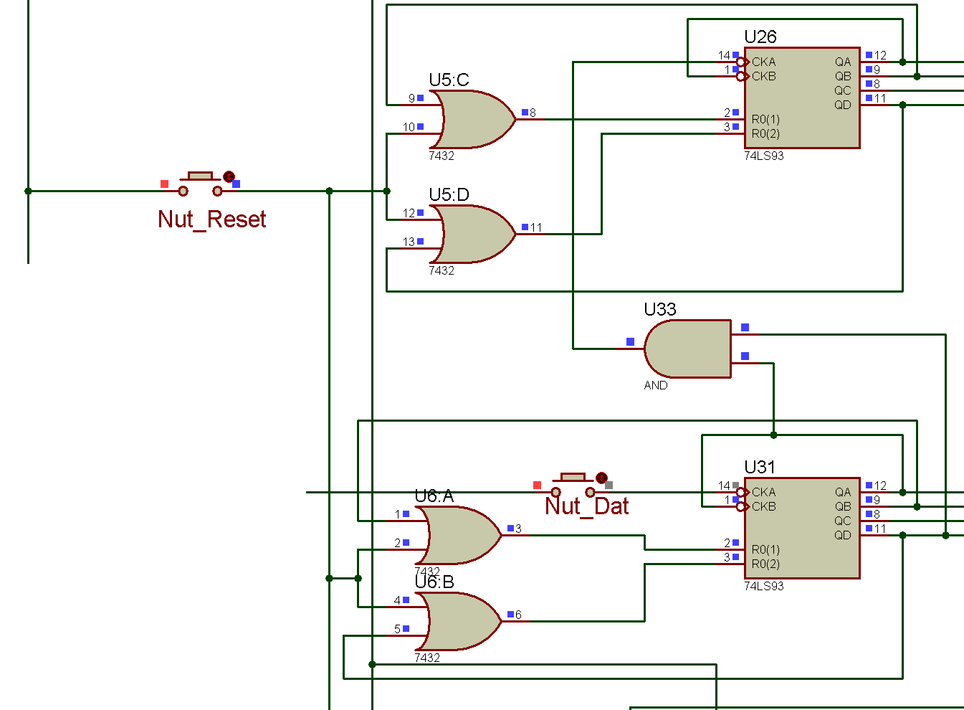
Sơ đồ nguyên lý – Giải thích hoạt động
Khối đếm lên gồm hai IC 7493
Khối giải mã 4 → 7
Khối đếm xuống
Khối đếm lên
Khối logic điều khiển
Khối tạo xung
Khối hiển thị
Tín hiệu ra
16

Slide 17
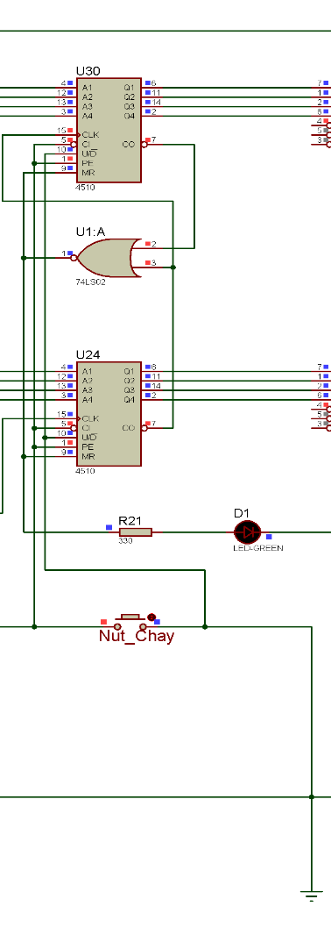
Sơ đồ nguyên lý – Giải thích hoạt động
Khối giải mã 4 → 7
Khối đếm xuống gồm 2 IC 4510
Khối đếm xuống
Khối đếm lên
Khối logic điều khiển
Khối tạo xung
Khối hiển thị
Tín hiệu ra
17

Slide 18
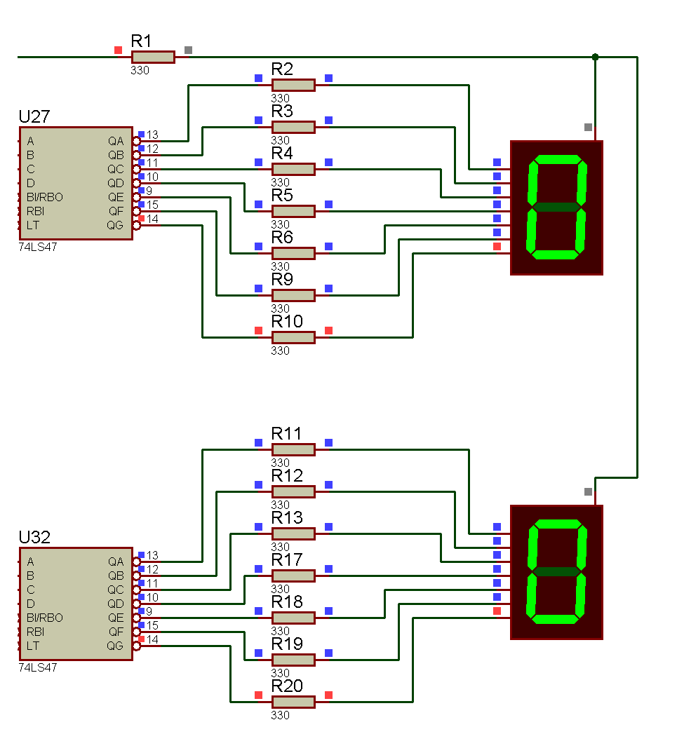
Sơ đồ nguyên lý – Giải thích hoạt động
Sơ đồ nguyên lý – Giải thích hoạt động
Bộ giải mã gồm hai IC 74LS47
Khối giải mã 4 → 7
Khối đếm xuống
Khối đếm lên
Khối logic điều khiển
Khối tạo xung
Khối hiển thị
Tín hiệu ra
6
18

Slide 19
Sơ đồ nguyên lý – Giải thích hoạt động
Bộ điều khiển
Set
Reset
PE
Bộ tạo xung
Khối đếm lên
Khối đếm xuống
Bộ hiển thị
Khối giải mã 4 → 7
Kết thúc đếm
Khối đếm xuống
Tín hiệu cảnh báo
Khối đếm lên
Khối logic điều khiển
Sơ đồ khối cách thức hoạt động mạch
Khối tạo xung
Khối hiển thị
Sơ đồ nguyên lý chung của mạch
Tín hiệu ra
19

Slide 20

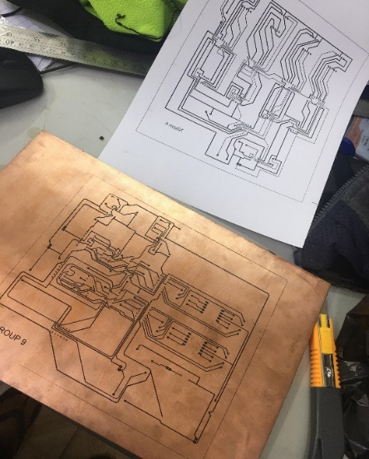
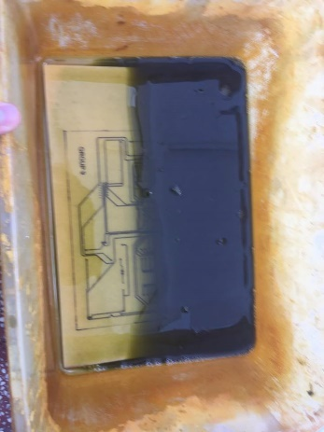
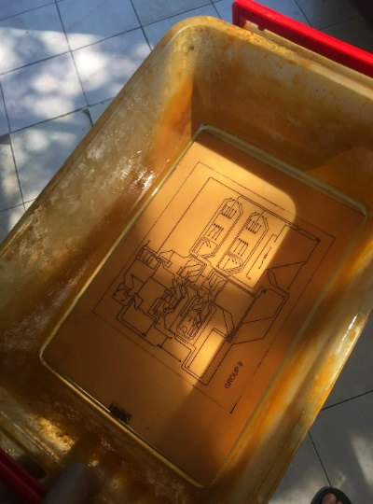
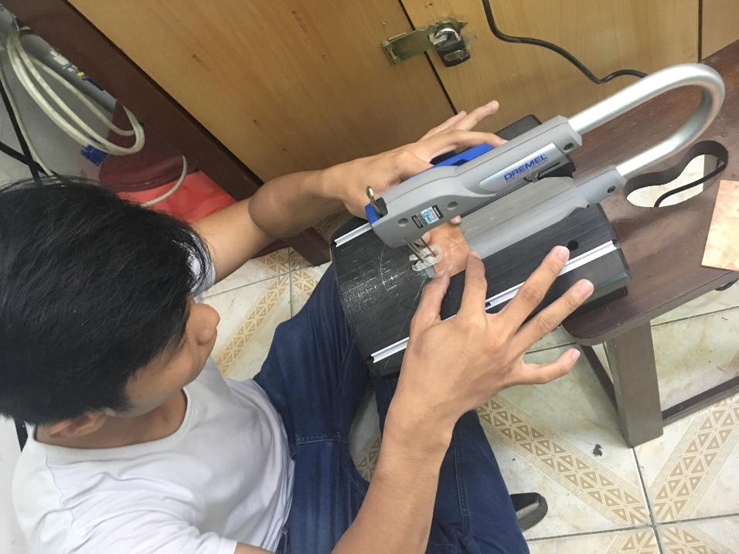


Các bước làm mạch
IN MẠCH LAYOUT LÊN PHÍP ĐỒNG
NGÂM MẠCH VỚI THUỐC SẮT
DÙNG XĂNG THƠM CHÀ MẠCH
CƯA PHẦN VIỀN MẠCH DƯ
KHOAN LỖ VÀ GẮN, HÀN CÁC ĐẾ LINH KIỆN LÊN MẠCH
GẮN CÁC IC VÀ CÁC LINH KIỆN HOÀN THÀNH MẠCH
20

Slide 21




Một số hình ảnh thực tế
21

Slide 22
Một số hình ảnh thực tế
22

Slide 23



Demo mạch
Proteus 8.6.exe
Demo.mov
23

Slide 24

Kết quả đạt được – Hạn chế – Hướng phát triển
Học được thêm nhiều thứ về thiết kế mạch điện tử.
Cải thiện khả năng làm việc nhóm.
Khả năng quản lý thời gian – quản lý dự án – kỹ năng thuyết trình.
Cải thiện cách tự học, tìm hiểu, tìm tòi tài liệu.
Biết thêm nhiều kiến thức, đồng thời gắn kết mọi người với nhau nhiều hơn.
24

Slide 25


Hướng phát triển
Hạn chế – Hướng phát triển
- Chưa có kinh nghiệm làm mạch, đi dây chưa tối ưu.
- Hàn chưa cứng tay, một số mối hàn còn lỏng nên mạch hoạt động chưa được ổn định.
Các mạch hẹn giờ đóng/mở thiết bị điện khi cần thiết.
Mạch đếm thời gian cho các cuộc thi học thuật.
Mạch canh giờ treo tường trong lớp học.
, …
25

Slide 26


TÀI LIỆU THAM KHẢO
[1] Huỳnh Văn Tuấn – Hứa Thị Hoàng Yến – Huỳnh Thanh Nhẫn, “THỰC TẬP CHUYÊN ĐỀ VẬT LÝ TIN HỌC 1”, Nhà xuất bản Đại học Quốc gia TP. Hồ Chí Minh.
[2] Huỳnh Văn Tuấn, “Tài liệu bài giảng Mạch điện tử & Kỹ thuật số”.
[3] Datasheet Search Engine, www.alldatasheet.com/datasheet
[4] Wikipedia, https://en.wikipedia.org/wiki
[5] Vi mạch – Diễn đàn Vi mạch, Hệ thống nhúng, Trí tuệ nhân tạo, https://vimach.net
26

Slide 27


CẢM ƠN THẦY VÀ CÁC BẠN ĐÃ CHÚ Ý THEO DÕI
If you FAIL, never give up because F.A.I.L means “First Attempt In Learning”
27

